Slide 1
Python 和 自动化测试

Slide 2
章节
Python 概述
Python 的发展
Python 思想
自动化测试

Slide 3
什么是Python
Python是一种开源的，解析性的编程语言
Python是一种动态编程语言
Python支持类和多重继承等面向对象的编程技术
Python可跨平台运行，能在Windows，Linux，MacOS等系统运行

Slide 4
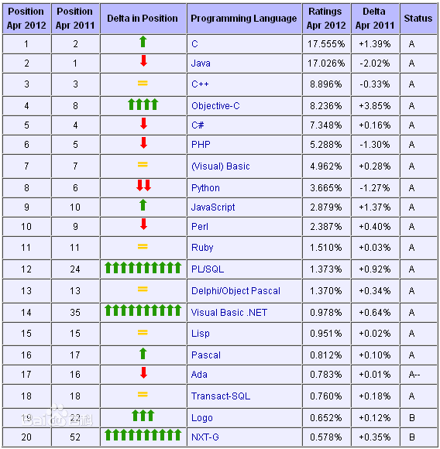
世界编程语言排行榜

Slide 5
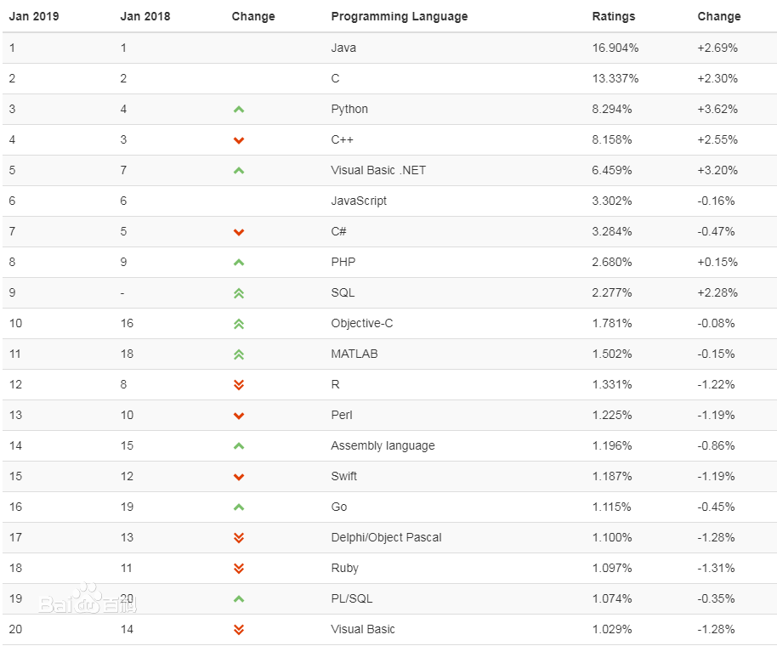
世界编程语言排行榜

Slide 6
Python的优缺点
优点：
简单易学
Python是一种优雅的语法，可读性强
它适用于命令式，过程式，函数式，以及面向对象的编程
可扩展使用C/C++，Java语言等编写
跨平台
丰富的第三方库
开发效率高
缺点：
速度慢
强制缩进

Slide 7
Python的应用
Web开发：Python开发的网页包括豆瓣、果壳、Sohu邮箱、YouTube、Google等
网络爬虫
云计算：OpenStack
大数据分析
人工智能
自动化运维：Saltstack，Ansible，Fabric，RobotFramework

Slide 8
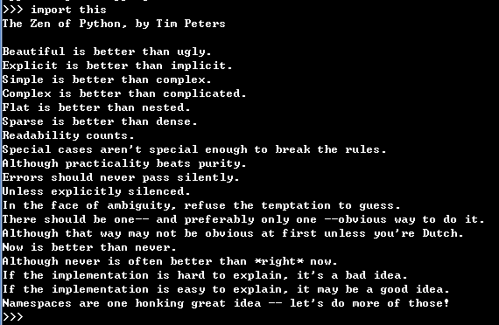
Pythonic思想
这Tim Peters在Python之禅中的文章，介绍了编写优美的Python程序所需要关注的一些重要原则，在Python中输入import this就可以输出这段内容

Slide 9
Python之禅中文
•优美胜于丑陋（Python 以编写优美的代码为目标） •明了胜于晦涩（优美的代码应当是明了的，命名规范，风格相似） •简洁胜于复杂（优美的代码应当是简洁的，不要有复杂的内部实现） •复杂胜于凌乱（如果复杂不可避免，那代码间也不能有难懂的关系，要保持接口简洁） •扁平胜于嵌套（优美的代码应当是扁平的，不能有太多的嵌套） •间隔胜于紧凑（优美的代码有适当的间隔，不要奢望一行代码解决问题） •可读性很重要（优美的代码是可读的） •即便假借特例的实用性之名，也不可违背这些规则（这些规则至高无上） •不要包容所有错误，除非你确定需要这样做（精准地捕获异常，不写 except:pass 风格的代码） •当存在多种可能，不要尝试去猜测 •而是尽量找一种，最好是唯一一种明显的解决方案（如果不确定，就用穷举法） •虽然这并不容易，因为你不是 Python 之父（这里的 Dutch 是指 Guido ） •做也许好过不做，但不假思索就动手还不如不做（动手之前要细思量） •如果你无法向人描述你的方案，那肯定不是一个好方案；反之亦然（方案测评标准） •命名空间是一种绝妙的理念，我们应当多加利用（倡导与号召）

Slide 10
Pythonic代码
列表推导
>>> chars = [c for c in 'python']
>>> chars
['p', 'y', 't', 'h', 'o', 'n']
字典推导式
>>> mydict = {'a':1, 'b':2, 'c':3, 'd':4, 'e':5}
>>> double_mydict = {k:v*2 for (k,v) in mydict.items()}
>>> double_mydict
{'a': 2, 'b': 4, 'c': 6, 'd': 8, 'e': 10}

Slide 11
Pythonic代码
反转列表
>>> nums = [1, 2, 3]
>>> reverse_nums = nums[::-1]
>>> reverse_nums
[3, 2, 1]
变量交换
>>> a, b = 1, 2
>>> a, b
(1, 2)
>>> a, b = b, a
>>> a, b
(2, 1)

Slide 12
Pythonic代码
高级拆包
>>> a, *b = 1, 2, 3
>>> a, b
(1, [2, 3])
for else 语句
>>> for i in range(10):
... if i == 5:
... print('found it! i == %s' % i)
... break
... else:
... print('not found it ...')
...
found it! i == 5

Slide 13
Pythonic代码
上下文管理
>>> with open('\data\data.txt') as myfile:
... for line in myfile:
... ...use line here...

Slide 14
Pythonic代码
排序
>>> from operator import itemgetter
>>> student_tuples = [
... ('john', 'A', 15),
... ('jane', 'B', 12),
... ('dave', 'B', 10),
... ]
>>> sorted(student_tuples, key=itemgetter(0))
[('dave', 'B', 10), ('jane', 'B', 12), ('john', 'A', 15)]
>>> sorted(student_tuples, key=itemgetter(1))
[('john', 'A', 15), ('jane', 'B', 12), ('dave', 'B', 10)]
>>> sorted(student_tuples, key=itemgetter(2))
[('dave', 'B', 10), ('jane', 'B', 12), ('john', 'A', 15)]
>>> sorted(student_tuples, key=itemgetter(1,2))
[('john', 'A', 15), ('dave', 'B', 10), ('jane', 'B', 12)]
>>> sorted(student_tuples, key=itemgetter(1,0))
[('john', 'A', 15), ('dave', 'B', 10), ('jane', 'B', 12)]

Slide 15
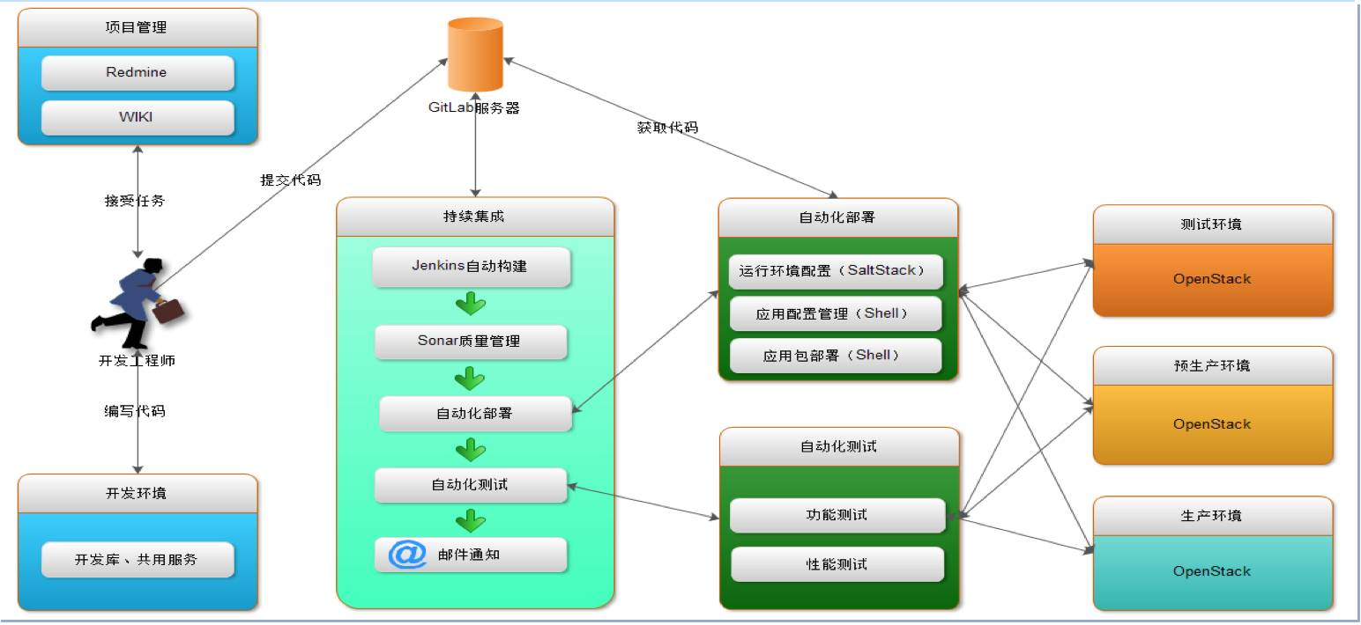
自动化测试 基于Jenkins 的持续交付

Slide 16
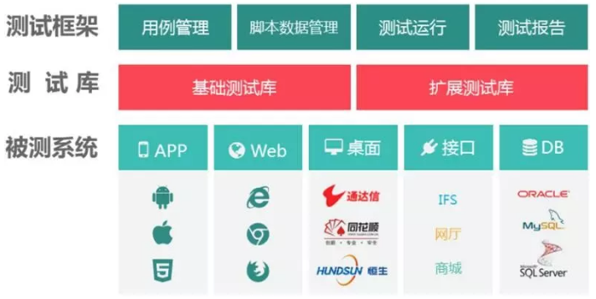
自动化测试 分层
1.最底层是被测系统，主要明确被测对象的形态。平台支持APP、Web和PC应用测试，以及接口、数据库等测试。
2.往上是测试库。平台除提供如进程、字符串、集合、截图处理等基础测试库外，还提供Web、APP、接口等专用测试的扩展测试库，以支持不同的被测系统选择相应的测试库。
3. 最后是测试框架，其作用包括用例管理、测试数据管理、测试运行、测试报告等。

Slide 17
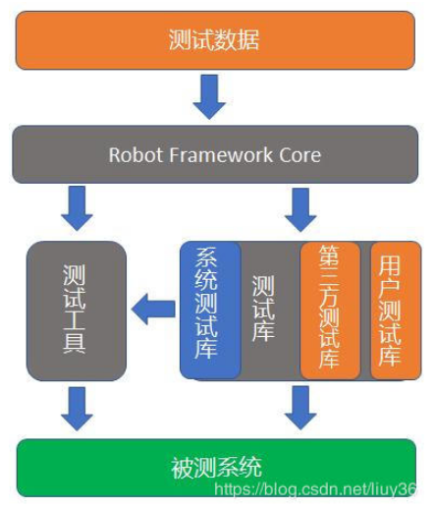
自动化测试 分层
测试数据，就是我们写的测试用例了， 包括测试步骤、关键字和用例数据。这里特指用满足robot framework语法写成的表格样式的测试用例，支持纯文本格式、reStructuredText格式、HTML格式等。
RF Core，这里是RF的大脑中枢， 测试框架的核心。其作用包括用例管理、测试数据管理、测试运行、测试报告等。
测试库-用户测试库：RF提供开放的Python和JAVA接口，你可以选择你喜欢的语言扩展你要的功能
测试库-第三方测试库：就是除了自己实现的和RF提供的以外的库，比如远程控制服务器的SSH，操作Excel的xlrd等
测试库-系统测试库：RF自己提供的库，包括BuiltIn、Collections、DateTime、OperatingSystem… 等

Slide 18
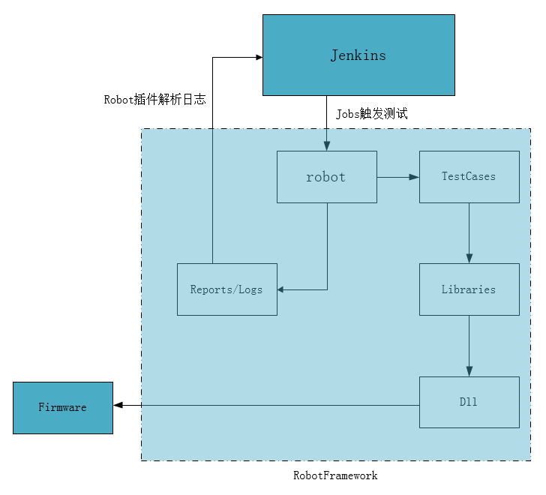
自动化测试 具体实现框图

Slide 19
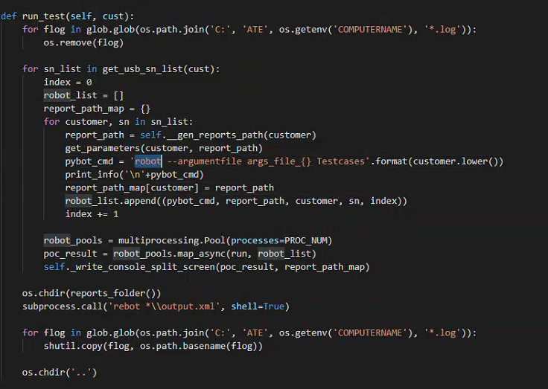
自动化测试 robot命令入口

Slide 20
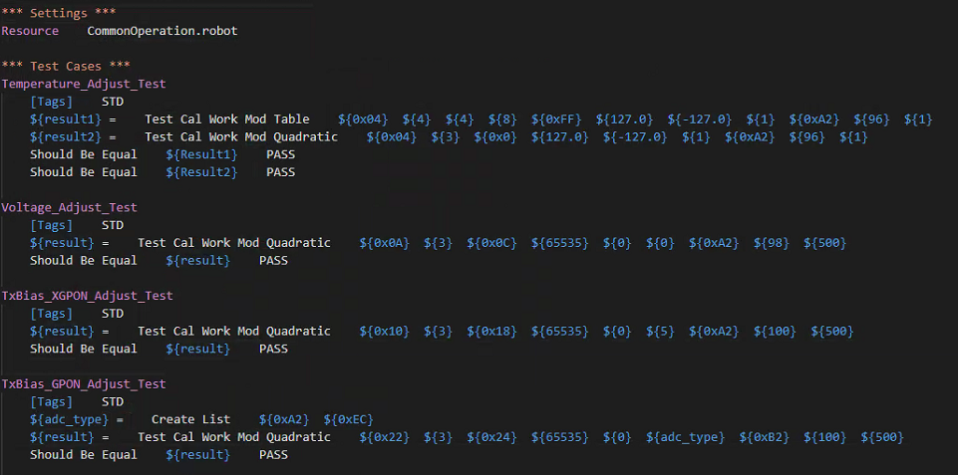
自动化测试 case入口 Testcases

Slide 21
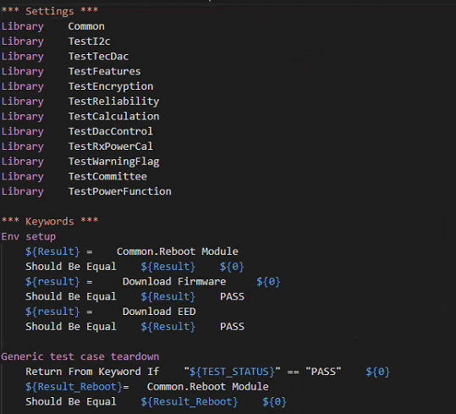
自动化测试 case入口 Testcases

Slide 22
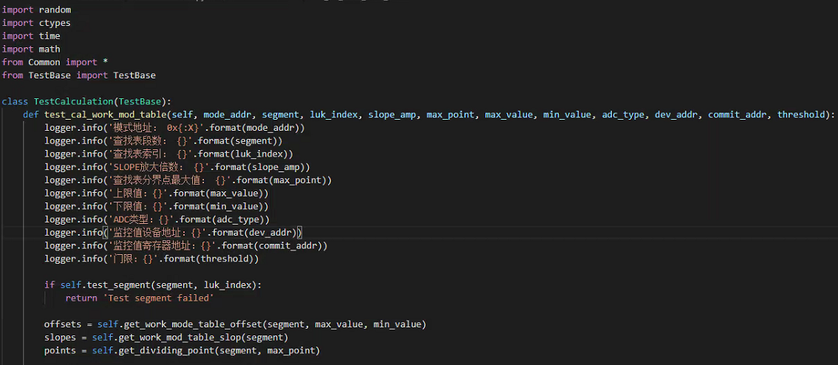
自动化测试 用户测试库

Slide 23
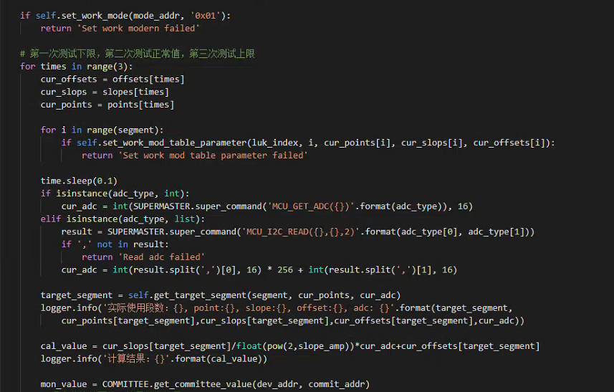
自动化测试 用户测试库

